Slide 1

Název školy: Základní škola a mateřská škola Domažlice , Msgre B. Staška 232, příspěvková organizace
Autor: Mgr. Jindřiška Šmídová
Název : VY_32_INOVACE_14_Clothes
Téma: Clothes
Číslo projektu: CZ.1.07/1.4.00/21.1437
Sada: Angličtina 3. ročník

Slide 2
Anotace
Ročník | 3. ročník
Druh materiálu | Prezentace pro interaktivní tabuli
Pomůcky | Sešit, psací potřeby
Cíl (inovace) | Rozšířit žákům slovní zásobu
Metodické pokyny | Žáci se seznámí s novou slovní zásobou. Žáci si přinesou fotografii své rodiny.

Slide 3
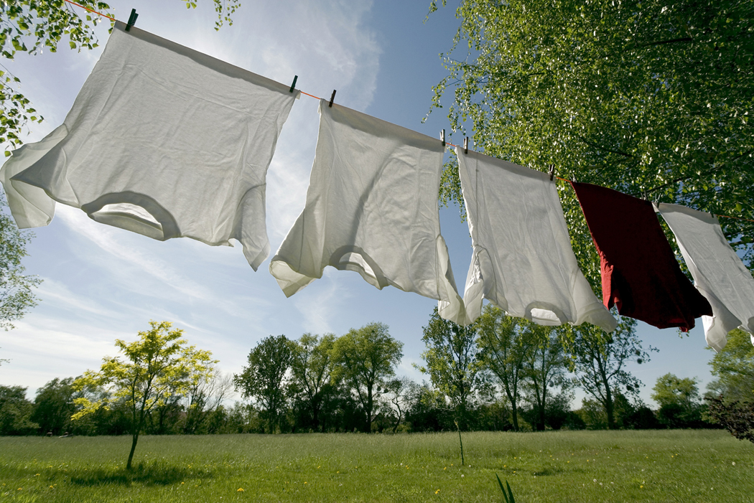
CLOTHES

Slide 5
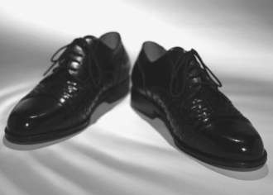

Slide 6
Find the words.
1) ritsk
2) hirst
3) oshes
4) tah
5) taco

Slide 7
Řešení :
1) ritsk
2) hirst
3) oshes
4) tah
5) taco
1) skirt
2) shirt
3) shoes
4) hat
5) coat

Slide 8
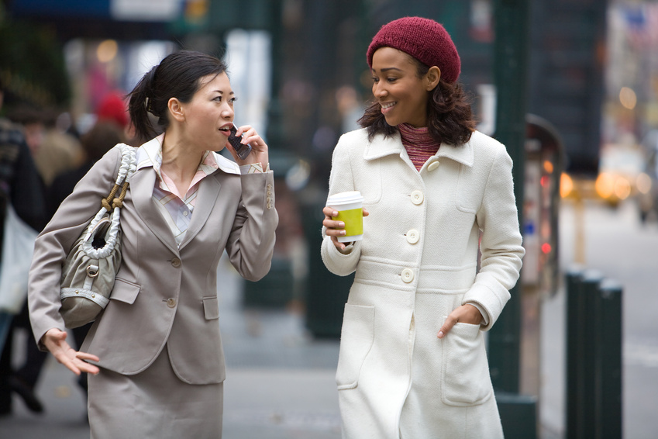
Describe the picture.

Slide 9
Describe the picture.
JACKET
HAT
HANDBAG
COAT
SKIRT
BLOUSE

Slide 10
Citace
1.Ilustrace : www. office. microsoft.com

